Slide 1

ENTERPRISE JAVA BEANS
Integrantes: ADRIÁN MOSQUERA
ANDRÉS PALLANGO
PAÚL SÁNCHEZ
NRC: 9877
FECHA: 15/07/2023
TUTOR: Ing. Mauricio Campaña
1

Slide 2

1 OBJETIVOS
2 MARCO TEÓRICO
2.1 ENTERPRISE JAVA BEANS
2.2 ENTERPRISE JAVA BEANS Y EL SOFTWARE MODULAR.
2.3 SESSION BEAN, FORMA DE CREARLOS Y UTILIZARLOS EN JAVA
2.4 STATELESS SESSION
2.5 STATEFUL SESSION
2.6 SESSION SINGLETON
2.7 JAVA PERSISTENCE API (JPA)
2.8 JAVA WEB START
2.9 REMOTE PROCEDURE CALL (RPC)
2.10 REMOTE METHOD INVOCATION (RMI)
2.11 RMI REGISTRY
2.12 TÉRMINOS
3 DESARROLLO
3.1 CREACIÓN DEL ARCHIVO ENTERPRISE APPLICATION.
3.2 CREACIÓN DEL ARCHIVO DE LIBRERÍA DE CLASES
3.3 CREACIÓN DEL ARCHIVO DEL CLIENTE.
3.4 CREACIÓN DEL SESSION BEAN
4 EJECUCIÓN DEL PROYECTO
5 CONCLUSIONES
6 RECOMENDACIONES
7 BIBLIOGRAFÍA
2

Slide 3
1 OBJETIVOS
1 OBJETIVOS
2 MARCO TEÓRICO
2.1 ENTERPRISE JAVA BEANS
2.2 ENTERPRISE JAVA BEANS Y EL SOFTWARE MODULAR.
2.3 SESSION BEAN, FORMA DE CREARLOS Y UTILIZARLOS EN JAVA
2.4 STATELESS SESSION
2.5 STATEFUL SESSION
2.6 SESSION SINGLETON
2.7 JAVA PERSISTENCE API (JPA)
2.8 JAVA WEB START
2.9 REMOTE PROCEDURE CALL (RPC)
2.10 REMOTE METHOD INVOCATION (RMI)
2.11 RMI REGISTRY
2.12 TÉRMINOS
3 DESARROLLO
3.1 CREACIÓN DEL ARCHIVO ENTERPRISE APPLICATION.
3.2 CREACIÓN DEL ARCHIVO DE LIBRERÍA DE CLASES
3.3 CREACIÓN DEL ARCHIVO DEL CLIENTE.
3.4 CREACIÓN DEL SESSION BEAN
4 EJECUCIÓN DEL PROYECTO
5 CONCLUSIONES
6 RECOMENDACIONES
7 BIBLIOGRAFÍA
El objetivo de la presente práctica de laboratorio es utilizar las funcionalidades de Enterprise Java Beans que nos ayudara definir la renderización de elementos de páginas web desde el servidor y hacerlo de forma más ágil.
3
3

Slide 4
2 Marco teórico 2.1 ENTERPRISE JAVA BEANS
1 OBJETIVOS
2 MARCO TEÓRICO
2.1 ENTERPRISE JAVA BEANS
2.2 ENTERPRISE JAVA BEANS Y EL SOFTWARE MODULAR.
2.3 SESSION BEAN, FORMA DE CREARLOS Y UTILIZARLOS EN JAVA
2.4 STATELESS SESSION
2.5 STATEFUL SESSION
2.6 SESSION SINGLETON
2.7 JAVA PERSISTENCE API (JPA)
2.8 JAVA WEB START
2.9 REMOTE PROCEDURE CALL (RPC)
2.10 REMOTE METHOD INVOCATION (RMI)
2.11 RMI REGISTRY
2.12 TÉRMINOS
3 DESARROLLO
3.1 CREACIÓN DEL ARCHIVO ENTERPRISE APPLICATION.
3.2 CREACIÓN DEL ARCHIVO DE LIBRERÍA DE CLASES
3.3 CREACIÓN DEL ARCHIVO DEL CLIENTE.
3.4 CREACIÓN DEL SESSION BEAN
4 EJECUCIÓN DEL PROYECTO
5 CONCLUSIONES
6 RECOMENDACIONES
7 BIBLIOGRAFÍA
Enterprise Java Beans (EJB) se refiere a [1] un conjunto de especificaciones de Java para desarrollar aplicaciones empresariales escalables y seguras. Es una tecnología desarrollada por inicialmente Sun Microsystems (pero que sin embargo actualmente se encuentra bajo el control de ORACLE) para facilitar el desarrollo de aplicaciones empresariales en Java. EJB es parte del Java Enterprise Edition (Java EE) y se basa en el uso de componentes de software reutilizables y administrados por un contenedor de EJB.
9
8
6
4

Slide 5
2.2 ENTERPRISE JAVA BEANS Y EL SOFTWARE MODULAR.
1 OBJETIVOS
2 MARCO TEÓRICO
2.1 ENTERPRISE JAVA BEANS
2.2 ENTERPRISE JAVA BEANS Y EL SOFTWARE MODULAR.
2.3 SESSION BEAN, FORMA DE CREARLOS Y UTILIZARLOS EN JAVA
2.4 STATELESS SESSION
2.5 STATEFUL SESSION
2.6 SESSION SINGLETON
2.7 JAVA PERSISTENCE API (JPA)
2.8 JAVA WEB START
2.9 REMOTE PROCEDURE CALL (RPC)
2.10 REMOTE METHOD INVOCATION (RMI)
2.11 RMI REGISTRY
2.12 TÉRMINOS
3 DESARROLLO
3.1 CREACIÓN DEL ARCHIVO ENTERPRISE APPLICATION.
3.2 CREACIÓN DEL ARCHIVO DE LIBRERÍA DE CLASES
3.3 CREACIÓN DEL ARCHIVO DEL CLIENTE.
3.4 CREACIÓN DEL SESSION BEAN
4 EJECUCIÓN DEL PROYECTO
5 CONCLUSIONES
6 RECOMENDACIONES
7 BIBLIOGRAFÍA
Como se indicó anteriormente Enterprise Java Beans es una tecnología de Java que se utiliza para desarrollar aplicaciones empresariales en una arquitectura de componentes. Los EJBs son un tipo de componente de software modular que se utilizan en aplicaciones Java.
Por otro lado, cuando se habla de modularidad de software [2] se refiere a la técnica de dividir un sistema en módulos o componentes independientes que pueden ser desarrollados, probados y mantenidos de manera independiente. Cada módulo o componente tiene una función específica y se comunica con otros módulos a través de una interfaz estandarizada. Esto permite una mayor flexibilidad y escalabilidad en el desarrollo de aplicaciones, así como una mayor facilidad de mantenimiento y reutilización de código.
4
4
5

Slide 6
2.3 SESSION BEAN, FORMA DE CREARLOS Y UTILIZARLOS EN JAVA.
1 OBJETIVOS
2 MARCO TEÓRICO
2.1 ENTERPRISE JAVA BEANS
2.2 ENTERPRISE JAVA BEANS Y EL SOFTWARE MODULAR.
2.3 SESSION BEAN, FORMA DE CREARLOS Y UTILIZARLOS EN JAVA
2.4 STATELESS SESSION
2.5 STATEFUL SESSION
2.6 SESSION SINGLETON
2.7 JAVA PERSISTENCE API (JPA)
2.8 JAVA WEB START
2.9 REMOTE PROCEDURE CALL (RPC)
2.10 REMOTE METHOD INVOCATION (RMI)
2.11 RMI REGISTRY
2.12 TÉRMINOS
3 DESARROLLO
3.1 CREACIÓN DEL ARCHIVO ENTERPRISE APPLICATION.
3.2 CREACIÓN DEL ARCHIVO DE LIBRERÍA DE CLASES
3.3 CREACIÓN DEL ARCHIVO DEL CLIENTE.
3.4 CREACIÓN DEL SESSION BEAN
4 EJECUCIÓN DEL PROYECTO
5 CONCLUSIONES
6 RECOMENDACIONES
7 BIBLIOGRAFÍA
Los session beans de manera más detallada frente a lo explicado con anterioridad. Son utilizados para representar la lógica de negocio de una aplicación y proporcionan una interfaz remota para los clientes.
Existen dos tipos de session beans: los stateless y los stateful. Los beans stateless no tienen estado, es decir, no almacenan información entre las diferentes invocaciones del cliente. Por otro lado, los beans stateful sí almacenan información entre las invocaciones del cliente.
5
5
6

Slide 7
2.4 STATELESS SESSION
1 OBJETIVOS
2 MARCO TEÓRICO
2.1 ENTERPRISE JAVA BEANS
2.2 ENTERPRISE JAVA BEANS Y EL SOFTWARE MODULAR.
2.3 SESSION BEAN, FORMA DE CREARLOS Y UTILIZARLOS EN JAVA
2.4 STATELESS SESSION
2.5 STATEFUL SESSION
2.6 SESSION SINGLETON
2.7 JAVA PERSISTENCE API (JPA)
2.8 JAVA WEB START
2.9 REMOTE PROCEDURE CALL (RPC)
2.10 REMOTE METHOD INVOCATION (RMI)
2.11 RMI REGISTRY
2.12 TÉRMINOS
3 DESARROLLO
3.1 CREACIÓN DEL ARCHIVO ENTERPRISE APPLICATION.
3.2 CREACIÓN DEL ARCHIVO DE LIBRERÍA DE CLASES
3.3 CREACIÓN DEL ARCHIVO DEL CLIENTE.
3.4 CREACIÓN DEL SESSION BEAN
4 EJECUCIÓN DEL PROYECTO
5 CONCLUSIONES
6 RECOMENDACIONES
7 BIBLIOGRAFÍA
Stateless session es una sesión en la que el servidor no guarda ninguna información sobre el estado de la sesión. Cada petición de un cliente se trata de manera independiente, sin tener en cuenta las peticiones anteriores.
No mantiene un estado conversacional con el cliente. Cuando un cliente invoca los métodos de un bean sin estado, las variables de instancia del bean pueden contener un estado específico para ese cliente, pero solo durante la invocación. Cuando finaliza el método, no se debe conservar el estado específico del cliente. Sin embargo, los clientes pueden cambiar el estado de las variables de instancia en beans sin estado agrupados, y este estado se mantiene hasta la siguiente invocación del bean sin estado agrupado. Excepto durante la invocación del método, todas las instancias de un bean sin estado son equivalentes, lo que permite que el contenedor EJB asigne una instancia a cualquier cliente. Es decir, el estado de un bean de sesión sin estado debe aplicarse a todos los clientes.
6
6
5
7

Slide 8
2.5 STATEFUL SESSION
1 OBJETIVOS
2 MARCO TEÓRICO
2.1 ENTERPRISE JAVA BEANS
2.2 ENTERPRISE JAVA BEANS Y EL SOFTWARE MODULAR.
2.3 SESSION BEAN, FORMA DE CREARLOS Y UTILIZARLOS EN JAVA
2.4 STATELESS SESSION
2.5 STATEFUL SESSION
2.6 SESSION SINGLETON
2.7 JAVA PERSISTENCE API (JPA)
2.8 JAVA WEB START
2.9 REMOTE PROCEDURE CALL (RPC)
2.10 REMOTE METHOD INVOCATION (RMI)
2.11 RMI REGISTRY
2.12 TÉRMINOS
3 DESARROLLO
3.1 CREACIÓN DEL ARCHIVO ENTERPRISE APPLICATION.
3.2 CREACIÓN DEL ARCHIVO DE LIBRERÍA DE CLASES
3.3 CREACIÓN DEL ARCHIVO DEL CLIENTE.
3.4 CREACIÓN DEL SESSION BEAN
4 EJECUCIÓN DEL PROYECTO
5 CONCLUSIONES
6 RECOMENDACIONES
7 BIBLIOGRAFÍA
JPA es una API Object Relational Mapping (ORM), que permite interactuar con la base de datos por medio de objetos, de esta forma, JPA es el encargado de convertir los objetos Java en instrucciones para el Manejador de Base de Datos (MDB) y sustituye a las, es decir automatiza la asignación de objetos java a tabla de objetos de base de datos relacionales [1].
Cuando empezamos a trabajamos con bases de datos en Java lo primero que nos enseñan es a utiliza el API de JDBC el cual nos permite realizar consultas directas a la base de datos a través de consultas SQL nativas. JDBC por mucho tiempo fue la única forma de interactuar con las bases de datos, pero representaba un gran problema y es que Java es un lenguaje orientado a objetos y se tenía que convertir los atributos de las clases en una consulta SQL como SELECT, INSERT, UPDATE, DELTE, etc.
7
6
8

Slide 9
2.6 SESSION SINGLETON
1 OBJETIVOS
2 MARCO TEÓRICO
2.1 ENTERPRISE JAVA BEANS
2.2 ENTERPRISE JAVA BEANS Y EL SOFTWARE MODULAR.
2.3 SESSION BEAN, FORMA DE CREARLOS Y UTILIZARLOS EN JAVA
2.4 STATELESS SESSION
2.5 STATEFUL SESSION
2.6 SESSION SINGLETON
2.7 JAVA PERSISTENCE API (JPA)
2.8 JAVA WEB START
2.9 REMOTE PROCEDURE CALL (RPC)
2.10 REMOTE METHOD INVOCATION (RMI)
2.11 RMI REGISTRY
2.12 TÉRMINOS
3 DESARROLLO
3.1 CREACIÓN DEL ARCHIVO ENTERPRISE APPLICATION.
3.2 CREACIÓN DEL ARCHIVO DE LIBRERÍA DE CLASES
3.3 CREACIÓN DEL ARCHIVO DEL CLIENTE.
3.4 CREACIÓN DEL SESSION BEAN
4 EJECUCIÓN DEL PROYECTO
5 CONCLUSIONES
6 RECOMENDACIONES
7 BIBLIOGRAFÍA
Se crea una instancia de un bean de sesión singleton una vez por aplicación y existe durante el ciclo de vida de la aplicación. Los beans de sesión Singleton están diseñados para circunstancias en las que los clientes comparten una sola instancia de bean empresarial y acceden al mismo tiempo.
Los beans de sesión singleton ofrecen una funcionalidad similar a los beans de sesión sin estado, pero se diferencian de ellos en que solo hay un bean de sesión singleton por aplicación, a diferencia de un grupo de beans de sesión sin estado, cualquiera de los cuales puede responder a una solicitud de cliente. Al igual que los beans de sesión sin estado, los beans de sesión singleton pueden implementar puntos finales de servicios web.
8
8
6
9
9

Slide 10
2.7 JAVA PERSISTENCE API (JPA)
1 OBJETIVOS
2 MARCO TEÓRICO
2.1 ENTERPRISE JAVA BEANS
2.2 ENTERPRISE JAVA BEANS Y EL SOFTWARE MODULAR.
2.3 SESSION BEAN, FORMA DE CREARLOS Y UTILIZARLOS EN JAVA
2.4 STATELESS SESSION
2.5 STATEFUL SESSION
2.6 SESSION SINGLETON
2.7 JAVA PERSISTENCE API (JPA)
2.8 JAVA WEB START
2.9 REMOTE PROCEDURE CALL (RPC)
2.10 REMOTE METHOD INVOCATION (RMI)
2.11 RMI REGISTRY
2.12 TÉRMINOS
3 DESARROLLO
3.1 CREACIÓN DEL ARCHIVO ENTERPRISE APPLICATION.
3.2 CREACIÓN DEL ARCHIVO DE LIBRERÍA DE CLASES
3.3 CREACIÓN DEL ARCHIVO DEL CLIENTE.
3.4 CREACIÓN DEL SESSION BEAN
4 EJECUCIÓN DEL PROYECTO
5 CONCLUSIONES
6 RECOMENDACIONES
7 BIBLIOGRAFÍA
JPA es una API Object Relational Mapping (ORM), que permite interactuar con la base de datos por medio de objetos, de esta forma, JPA es el encargado de convertir los objetos Java en instrucciones para el Manejador de Base de Datos (MDB) y sustituye a las, es decir automatiza la asignación de objetos java a tabla de objetos de base de datos relacionales [3].
8
8
6
9
10

Slide 11
2.8 JAVA WEB START
1 OBJETIVOS
2 MARCO TEÓRICO
2.1 ENTERPRISE JAVA BEANS
2.2 ENTERPRISE JAVA BEANS Y EL SOFTWARE MODULAR.
2.3 SESSION BEAN, FORMA DE CREARLOS Y UTILIZARLOS EN JAVA
2.4 STATELESS SESSION
2.5 STATEFUL SESSION
2.6 SESSION SINGLETON
2.7 JAVA PERSISTENCE API (JPA)
2.8 JAVA WEB START
2.9 REMOTE PROCEDURE CALL (RPC)
2.10 REMOTE METHOD INVOCATION (RMI)
2.11 RMI REGISTRY
2.12 TÉRMINOS
3 DESARROLLO
3.1 CREACIÓN DEL ARCHIVO ENTERPRISE APPLICATION.
3.2 CREACIÓN DEL ARCHIVO DE LIBRERÍA DE CLASES
3.3 CREACIÓN DEL ARCHIVO DEL CLIENTE.
3.4 CREACIÓN DEL SESSION BEAN
4 EJECUCIÓN DEL PROYECTO
5 CONCLUSIONES
6 RECOMENDACIONES
7 BIBLIOGRAFÍA
Java Web Start es una tecnología que permite a los usuarios iniciar aplicaciones Java desde un navegador web. Una vez iniciado, la aplicación se ejecuta en el entorno de tiempo de ejecución de Java (JRE) instalado en el equipo del usuario. Java Web Start también permite a los desarrolladores especificar requisitos de seguridad para su aplicación, lo que permite restringir el acceso a ciertas funciones de la aplicación. Sin embargo, con el tiempo Java Web Start fue desplazado por otras tecnologias como HTML5 y las aplicaciones móviles.
9
8
6
11

Slide 12
2.9 REMOTE PROCEDURE CALL (RPC)
1 OBJETIVOS
2 MARCO TEÓRICO
2.1 ENTERPRISE JAVA BEANS
2.2 ENTERPRISE JAVA BEANS Y EL SOFTWARE MODULAR.
2.3 SESSION BEAN, FORMA DE CREARLOS Y UTILIZARLOS EN JAVA
2.4 STATELESS SESSION
2.5 STATEFUL SESSION
2.6 SESSION SINGLETON
2.7 JAVA PERSISTENCE API (JPA)
2.8 JAVA WEB START
2.9 REMOTE PROCEDURE CALL (RPC)
2.10 REMOTE METHOD INVOCATION (RMI)
2.11 RMI REGISTRY
2.12 TÉRMINOS
3 DESARROLLO
3.1 CREACIÓN DEL ARCHIVO ENTERPRISE APPLICATION.
3.2 CREACIÓN DEL ARCHIVO DE LIBRERÍA DE CLASES
3.3 CREACIÓN DEL ARCHIVO DEL CLIENTE.
3.4 CREACIÓN DEL SESSION BEAN
4 EJECUCIÓN DEL PROYECTO
5 CONCLUSIONES
6 RECOMENDACIONES
7 BIBLIOGRAFÍA
RPC (Remote Procedure Call) es un protocolo de comunicación que permite a un programa ejecutar un procedimiento en una computadora remota, como si fuera un procedimiento local. Es similar en funcionamiento a una llamada a una función o método en un programa, pero el procedimiento se encuentra en una computadora diferente. El protocolo RPC se encarga de manejar la comunicación entre el programa cliente y el servidor, de manera que el programador pueda concentrarse en el diseño del procedimiento en sí, en lugar de preocuparse por los detalles de la comunicación.
9
8
6
12

Slide 13
2.10 REMOTE METHOD INVOCATION (RMI)
1 OBJETIVOS
2 MARCO TEÓRICO
2.1 ENTERPRISE JAVA BEANS
2.2 ENTERPRISE JAVA BEANS Y EL SOFTWARE MODULAR.
2.3 SESSION BEAN, FORMA DE CREARLOS Y UTILIZARLOS EN JAVA
2.4 STATELESS SESSION
2.5 STATEFUL SESSION
2.6 SESSION SINGLETON
2.7 JAVA PERSISTENCE API (JPA)
2.8 JAVA WEB START
2.9 REMOTE PROCEDURE CALL (RPC)
2.10 REMOTE METHOD INVOCATION (RMI)
2.11 RMI REGISTRY
2.12 TÉRMINOS
3 DESARROLLO
3.1 CREACIÓN DEL ARCHIVO ENTERPRISE APPLICATION.
3.2 CREACIÓN DEL ARCHIVO DE LIBRERÍA DE CLASES
3.3 CREACIÓN DEL ARCHIVO DEL CLIENTE.
3.4 CREACIÓN DEL SESSION BEAN
4 EJECUCIÓN DEL PROYECTO
5 CONCLUSIONES
6 RECOMENDACIONES
7 BIBLIOGRAFÍA
RMI (Remote Method Invocation) es un paquete de Java que permite a los desarrolladores invocar métodos en objetos remotos. Utiliza la arquitectura cliente-servidor, donde el cliente invoca métodos en un objeto remoto que se ejecuta en el servidor.
Para la comunicación entre el servidor y el cliente, se trabaja con interfaces, que deben ser implementadas por el servidor y/o cliente, para que los STUBs puedan realizar la transparencia para ambos. Además, esto evita que deba existir una definición local real de la clase remota, vale decir, en el cliente solo debe estar definida la interface, no la clase remota.
9
8
6
13
13

Slide 14
2.11 RMI REGISTRY
1 OBJETIVOS
2 MARCO TEÓRICO
2.1 ENTERPRISE JAVA BEANS
2.2 ENTERPRISE JAVA BEANS Y EL SOFTWARE MODULAR.
2.3 SESSION BEAN, FORMA DE CREARLOS Y UTILIZARLOS EN JAVA
2.4 STATELESS SESSION
2.5 STATEFUL SESSION
2.6 SESSION SINGLETON
2.7 JAVA PERSISTENCE API (JPA)
2.8 JAVA WEB START
2.9 REMOTE PROCEDURE CALL (RPC)
2.10 REMOTE METHOD INVOCATION (RMI)
2.11 RMI REGISTRY
2.12 TÉRMINOS
3 DESARROLLO
3.1 CREACIÓN DEL ARCHIVO ENTERPRISE APPLICATION.
3.2 CREACIÓN DEL ARCHIVO DE LIBRERÍA DE CLASES
3.3 CREACIÓN DEL ARCHIVO DEL CLIENTE.
3.4 CREACIÓN DEL SESSION BEAN
4 EJECUCIÓN DEL PROYECTO
5 CONCLUSIONES
6 RECOMENDACIONES
7 BIBLIOGRAFÍA
Otro punto importante en RMI, es el como se produce la conectividad entre el cliente y servidor. Para esto se ocupa una herramienta de JAVA, llamada RMI Registry.
El RMI Registry puede estar localizado en un lugar distinto al servidor, y se encarga de registrar un determinado objeto y asignarle un servidor que se encargará de procesar dicho objeto.
El funcionamiento general es:
Se ejecuta el RMI Registry, en algún lugar de la red.
El servidor que desea manejar un objeto se registra en dicho servidor,
El RMI Registry registra el par: OBJETO/SERVIDOR
El cliente que necesita utilizar un determinado objeto hace una consulta al RMI Registry, quien devuelve el STUB listo para la comunicación
9
8
6
13
14

Slide 15
2.12 Términos
1 OBJETIVOS
2 MARCO TEÓRICO
2.1 ENTERPRISE JAVA BEANS
2.2 ENTERPRISE JAVA BEANS Y EL SOFTWARE MODULAR.
2.3 SESSION BEAN, FORMA DE CREARLOS Y UTILIZARLOS EN JAVA
2.4 STATELESS SESSION
2.5 STATEFUL SESSION
2.6 SESSION SINGLETON
2.7 JAVA PERSISTENCE API (JPA)
2.8 JAVA WEB START
2.9 REMOTE PROCEDURE CALL (RPC)
2.10 REMOTE METHOD INVOCATION (RMI)
2.11 RMI REGISTRY
2.12 TÉRMINOS
3 DESARROLLO
3.1 CREACIÓN DEL ARCHIVO ENTERPRISE APPLICATION.
3.2 CREACIÓN DEL ARCHIVO DE LIBRERÍA DE CLASES
3.3 CREACIÓN DEL ARCHIVO DEL CLIENTE.
3.4 CREACIÓN DEL SESSION BEAN
4 EJECUCIÓN DEL PROYECTO
5 CONCLUSIONES
6 RECOMENDACIONES
7 BIBLIOGRAFÍA
@Remote | Si el cliente EJB se encuentra en un entorno diferente en el que se implementará el bean de sesión EJB.
@Local | Si el cliente EJB está en el mismo entorno donde se implementará el bean de sesión EJB.
@Stateless | Indica que es un bean sin estado. EJB Container crea automáticamente las configuraciones o interfaces relevantes requeridas al leer esta anotación durante la implementación.
@Override | Es una anotación estándar de Java que se introdujo por primera vez en Java 1.5. La anotación @Override indica que el método de la clase secundaria anula el método de la clase base.
9
8
6
15

Slide 16
3 DESARROLLO
Primero dentro del disco C y cree una carpeta llamada DISTRIBUIDAS allí crea otra subcarpeta llamada ENTERPRISE JAVABEANS, dentro de esta crea otra subcarpeta con el nombre de ENTERPRISE JAVABEANS_GRUPO# a su vez dentro de esta última crea 2 carpetas, una con el nombre de “aplicativo” y otra con el nombre de “documentación”.
16

Slide 17
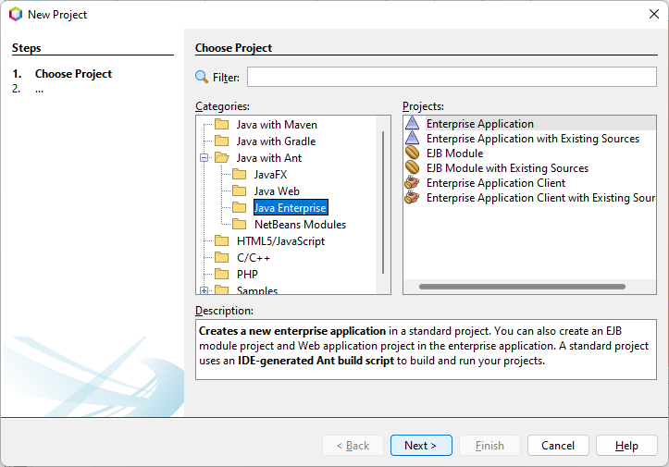
3.1 CREACIÓN DEL ARCHIVO ENTERPRISE APPLICATION
1 OBJETIVOS
2 MARCO TEÓRICO
2.1 ENTERPRISE JAVA BEANS
2.2 ENTERPRISE JAVA BEANS Y EL SOFTWARE MODULAR.
2.3 SESSION BEAN, FORMA DE CREARLOS Y UTILIZARLOS EN JAVA
2.4 STATELESS SESSION
2.5 STATEFUL SESSION
2.6 SESSION SINGLETON
2.7 JAVA PERSISTENCE API (JPA)
2.8 JAVA WEB START
2.9 REMOTE PROCEDURE CALL (RPC)
2.10 REMOTE METHOD INVOCATION (RMI)
2.11 RMI REGISTRY
2.12 TÉRMINOS
3 DESARROLLO
3.1 CREACIÓN DEL ARCHIVO ENTERPRISE APPLICATION.
3.2 CREACIÓN DEL ARCHIVO DE LIBRERÍA DE CLASES
3.3 CREACIÓN DEL ARCHIVO DEL CLIENTE.
3.4 CREACIÓN DEL SESSION BEAN
4 EJECUCIÓN DEL PROYECTO
5 CONCLUSIONES
6 RECOMENDACIONES
7 BIBLIOGRAFÍA
Una vez haya creado las carpetas abra apache netbeans y seleccionar crear nuevo proyecto, en el tipo de aplicación buscamos en la carpeta Java EE y se selecciona Enterprise Application.
14
16
17

Slide 18
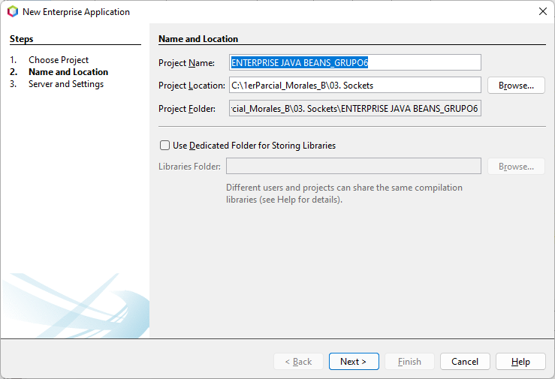
1 OBJETIVOS
2 MARCO TEÓRICO
2.1 ENTERPRISE JAVA BEANS
2.2 ENTERPRISE JAVA BEANS Y EL SOFTWARE MODULAR.
2.3 SESSION BEAN, FORMA DE CREARLOS Y UTILIZARLOS EN JAVA
2.4 STATELESS SESSION
2.5 STATEFUL SESSION
2.6 SESSION SINGLETON
2.7 JAVA PERSISTENCE API (JPA)
2.8 JAVA WEB START
2.9 REMOTE PROCEDURE CALL (RPC)
2.10 REMOTE METHOD INVOCATION (RMI)
2.11 RMI REGISTRY
2.12 TÉRMINOS
3 DESARROLLO
3.1 CREACIÓN DEL ARCHIVO ENTERPRISE APPLICATION.
3.2 CREACIÓN DEL ARCHIVO DE LIBRERÍA DE CLASES
3.3 CREACIÓN DEL ARCHIVO DEL CLIENTE.
3.4 CREACIÓN DEL SESSION BEAN
4 EJECUCIÓN DEL PROYECTO
5 CONCLUSIONES
6 RECOMENDACIONES
7 BIBLIOGRAFÍA
Se da clic en siguiente y ponemos el nombre de ENTERPRISE JAVA BEANS_GRUPO6, y pulsamos en siguiente.
15
17
18

Slide 19
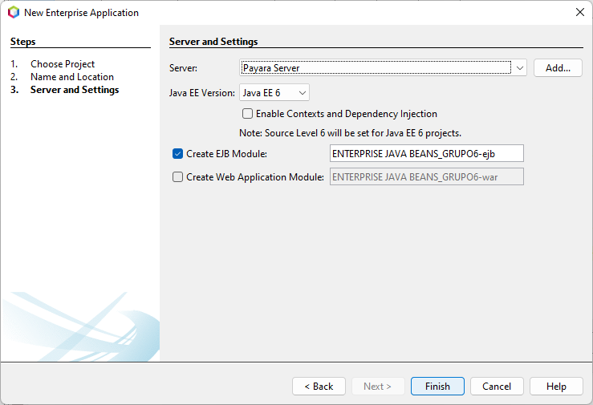
1 OBJETIVOS
2 MARCO TEÓRICO
2.1 ENTERPRISE JAVA BEANS
2.2 ENTERPRISE JAVA BEANS Y EL SOFTWARE MODULAR.
2.3 SESSION BEAN, FORMA DE CREARLOS Y UTILIZARLOS EN JAVA
2.4 STATELESS SESSION
2.5 STATEFUL SESSION
2.6 SESSION SINGLETON
2.7 JAVA PERSISTENCE API (JPA)
2.8 JAVA WEB START
2.9 REMOTE PROCEDURE CALL (RPC)
2.10 REMOTE METHOD INVOCATION (RMI)
2.11 RMI REGISTRY
2.12 TÉRMINOS
3 DESARROLLO
3.1 CREACIÓN DEL ARCHIVO ENTERPRISE APPLICATION.
3.2 CREACIÓN DEL ARCHIVO DE LIBRERÍA DE CLASES
3.3 CREACIÓN DEL ARCHIVO DEL CLIENTE.
3.4 CREACIÓN DEL SESSION BEAN
4 EJECUCIÓN DEL PROYECTO
5 CONCLUSIONES
6 RECOMENDACIONES
7 BIBLIOGRAFÍA
En esta pantalla se elige la versión de Java EE 6 y se verifica que el casillero del check este únicamente para la creación del EJB Module ya que no se utilizara el restante, seguidamente pulsamos en terminar
15
17
19

Slide 20
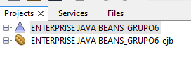
1 OBJETIVOS
2 MARCO TEÓRICO
2.1 ENTERPRISE JAVA BEANS
2.2 ENTERPRISE JAVA BEANS Y EL SOFTWARE MODULAR.
2.3 SESSION BEAN, FORMA DE CREARLOS Y UTILIZARLOS EN JAVA
2.4 STATELESS SESSION
2.5 STATEFUL SESSION
2.6 SESSION SINGLETON
2.7 JAVA PERSISTENCE API (JPA)
2.8 JAVA WEB START
2.9 REMOTE PROCEDURE CALL (RPC)
2.10 REMOTE METHOD INVOCATION (RMI)
2.11 RMI REGISTRY
2.12 TÉRMINOS
3 DESARROLLO
3.1 CREACIÓN DEL ARCHIVO ENTERPRISE APPLICATION.
3.2 CREACIÓN DEL ARCHIVO DE LIBRERÍA DE CLASES
3.3 CREACIÓN DEL ARCHIVO DEL CLIENTE.
3.4 CREACIÓN DEL SESSION BEAN
4 EJECUCIÓN DEL PROYECTO
5 CONCLUSIONES
6 RECOMENDACIONES
7 BIBLIOGRAFÍA
Se mostrará los dos proyectos creados.
15
17
20

Slide 21
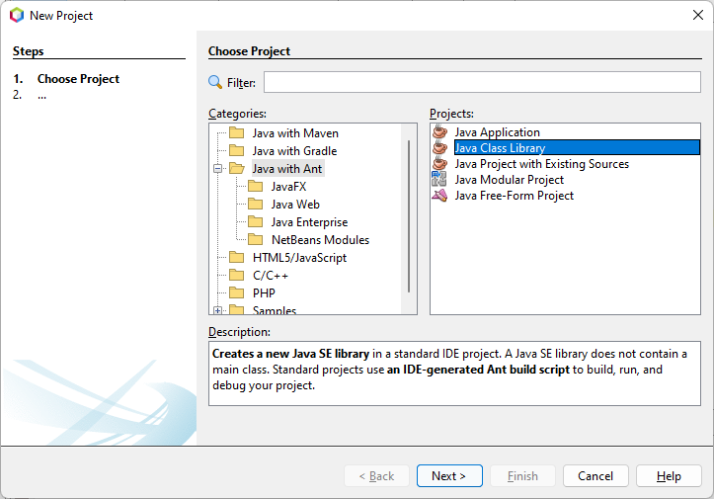
3. 2 CREACIÓN DEL ARCHIVO DE LIBRERÍA DE CLASES
1 OBJETIVOS
2 MARCO TEÓRICO
2.1 ENTERPRISE JAVA BEANS
2.2 ENTERPRISE JAVA BEANS Y EL SOFTWARE MODULAR.
2.3 SESSION BEAN, FORMA DE CREARLOS Y UTILIZARLOS EN JAVA
2.4 STATELESS SESSION
2.5 STATEFUL SESSION
2.6 SESSION SINGLETON
2.7 JAVA PERSISTENCE API (JPA)
2.8 JAVA WEB START
2.9 REMOTE PROCEDURE CALL (RPC)
2.10 REMOTE METHOD INVOCATION (RMI)
2.11 RMI REGISTRY
2.12 TÉRMINOS
3 DESARROLLO
3.1 CREACIÓN DEL ARCHIVO ENTERPRISE APPLICATION.
3.2 CREACIÓN DEL ARCHIVO DE LIBRERÍA DE CLASES
3.3 CREACIÓN DEL ARCHIVO DEL CLIENTE.
3.4 CREACIÓN DEL SESSION BEAN
4 EJECUCIÓN DEL PROYECTO
5 CONCLUSIONES
6 RECOMENDACIONES
7 BIBLIOGRAFÍA
Para crear una librería de clase de Java se pulsa en nuevo proyecto y se selecciona dentro de Java el proyecto Java Class Library, y damos clic en siguiente.
11
8
21

Slide 22
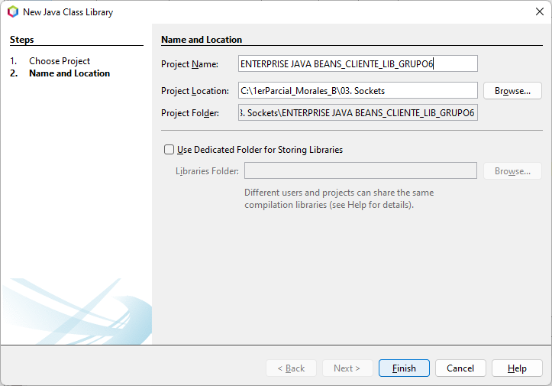
1 OBJETIVOS
2 MARCO TEÓRICO
2.1 ENTERPRISE JAVA BEANS
2.2 ENTERPRISE JAVA BEANS Y EL SOFTWARE MODULAR.
2.3 SESSION BEAN, FORMA DE CREARLOS Y UTILIZARLOS EN JAVA
2.4 STATELESS SESSION
2.5 STATEFUL SESSION
2.6 SESSION SINGLETON
2.7 JAVA PERSISTENCE API (JPA)
2.8 JAVA WEB START
2.9 REMOTE PROCEDURE CALL (RPC)
2.10 REMOTE METHOD INVOCATION (RMI)
2.11 RMI REGISTRY
2.12 TÉRMINOS
3 DESARROLLO
3.1 CREACIÓN DEL ARCHIVO ENTERPRISE APPLICATION.
3.2 CREACIÓN DEL ARCHIVO DE LIBRERÍA DE CLASES
3.3 CREACIÓN DEL ARCHIVO DEL CLIENTE.
3.4 CREACIÓN DEL SESSION BEAN
4 EJECUCIÓN DEL PROYECTO
5 CONCLUSIONES
6 RECOMENDACIONES
7 BIBLIOGRAFÍA
Se le da en nombre de ENTERPRISE JAVA BEANS_CLIENTE_LIB_GRUPO# y seguidamente se pulsa en seleccionar.
3
22

Slide 23
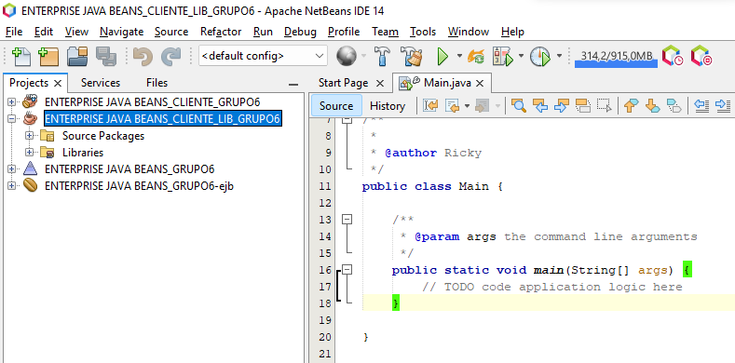
1 OBJETIVOS
2 MARCO TEÓRICO
2.1 ENTERPRISE JAVA BEANS
2.2 ENTERPRISE JAVA BEANS Y EL SOFTWARE MODULAR.
2.3 SESSION BEAN, FORMA DE CREARLOS Y UTILIZARLOS EN JAVA
2.4 STATELESS SESSION
2.5 STATEFUL SESSION
2.6 SESSION SINGLETON
2.7 JAVA PERSISTENCE API (JPA)
2.8 JAVA WEB START
2.9 REMOTE PROCEDURE CALL (RPC)
2.10 REMOTE METHOD INVOCATION (RMI)
2.11 RMI REGISTRY
2.12 TÉRMINOS
3 DESARROLLO
3.1 CREACIÓN DEL ARCHIVO ENTERPRISE APPLICATION.
3.2 CREACIÓN DEL ARCHIVO DE LIBRERÍA DE CLASES
3.3 CREACIÓN DEL ARCHIVO DEL CLIENTE.
3.4 CREACIÓN DEL SESSION BEAN
4 EJECUCIÓN DEL PROYECTO
5 CONCLUSIONES
6 RECOMENDACIONES
7 BIBLIOGRAFÍA
Se mostrará el proyecto creado.
3
23

Slide 24
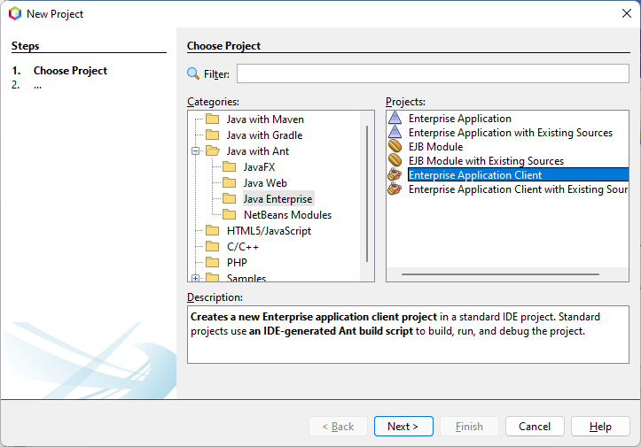
3.3 CREACIÓN DEL ARCHIVO DEL CLIENTE
1 OBJETIVOS
2 MARCO TEÓRICO
2.1 ENTERPRISE JAVA BEANS
2.2 ENTERPRISE JAVA BEANS Y EL SOFTWARE MODULAR.
2.3 SESSION BEAN, FORMA DE CREARLOS Y UTILIZARLOS EN JAVA
2.4 STATELESS SESSION
2.5 STATEFUL SESSION
2.6 SESSION SINGLETON
2.7 JAVA PERSISTENCE API (JPA)
2.8 JAVA WEB START
2.9 REMOTE PROCEDURE CALL (RPC)
2.10 REMOTE METHOD INVOCATION (RMI)
2.11 RMI REGISTRY
2.12 TÉRMINOS
3 DESARROLLO
3.1 CREACIÓN DEL ARCHIVO ENTERPRISE APPLICATION.
3.2 CREACIÓN DEL ARCHIVO DE LIBRERÍA DE CLASES
3.3 CREACIÓN DEL ARCHIVO DEL CLIENTE.
3.4 CREACIÓN DEL SESSION BEAN
4 EJECUCIÓN DEL PROYECTO
5 CONCLUSIONES
6 RECOMENDACIONES
7 BIBLIOGRAFÍA
Al no usar la aplicación Web se necesita crear un tercer proyecto que es el módulo de la aplicación cliente. Procedemos a crear un nuevo proyecto y dentro de Java Enterprise se elige el tipo de proyecto Enterprise Appliaction Client y se pulsa en siguiente.
23
20
24

Slide 25
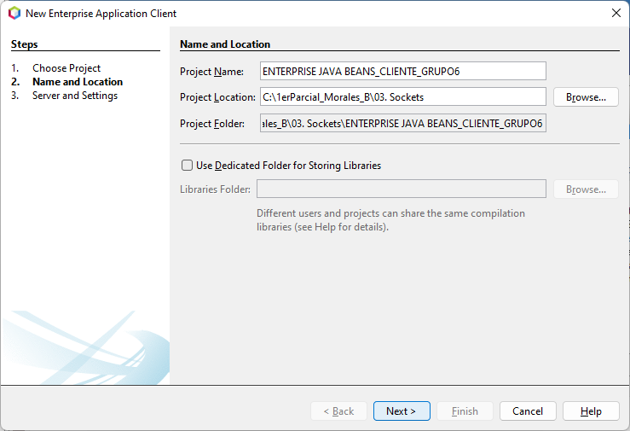
1 OBJETIVOS
2 MARCO TEÓRICO
2.1 ENTERPRISE JAVA BEANS
2.2 ENTERPRISE JAVA BEANS Y EL SOFTWARE MODULAR.
2.3 SESSION BEAN, FORMA DE CREARLOS Y UTILIZARLOS EN JAVA
2.4 STATELESS SESSION
2.5 STATEFUL SESSION
2.6 SESSION SINGLETON
2.7 JAVA PERSISTENCE API (JPA)
2.8 JAVA WEB START
2.9 REMOTE PROCEDURE CALL (RPC)
2.10 REMOTE METHOD INVOCATION (RMI)
2.11 RMI REGISTRY
2.12 TÉRMINOS
3 DESARROLLO
3.1 CREACIÓN DEL ARCHIVO ENTERPRISE APPLICATION.
3.2 CREACIÓN DEL ARCHIVO DE LIBRERÍA DE CLASES
3.3 CREACIÓN DEL ARCHIVO DEL CLIENTE.
3.4 CREACIÓN DEL SESSION BEAN
4 EJECUCIÓN DEL PROYECTO
5 CONCLUSIONES
6 RECOMENDACIONES
7 BIBLIOGRAFÍA
Le llamamos con el nombre ENTERPRISE JAVA BEANS_CLIENTE_GRUPO6 y se da clic en siguiente
24
21
25

Slide 26
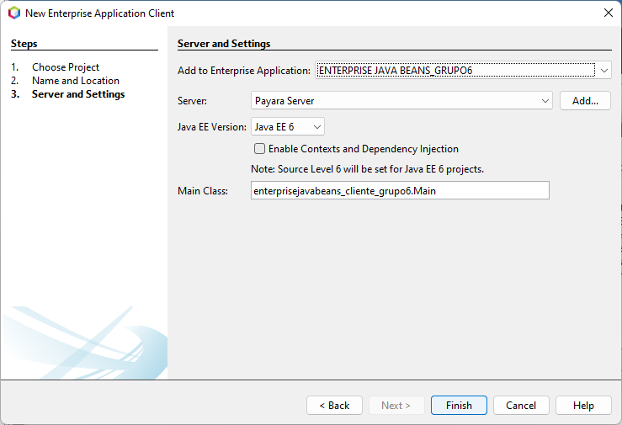
1 OBJETIVOS
2 MARCO TEÓRICO
2.1 ENTERPRISE JAVA BEANS
2.2 ENTERPRISE JAVA BEANS Y EL SOFTWARE MODULAR.
2.3 SESSION BEAN, FORMA DE CREARLOS Y UTILIZARLOS EN JAVA
2.4 STATELESS SESSION
2.5 STATEFUL SESSION
2.6 SESSION SINGLETON
2.7 JAVA PERSISTENCE API (JPA)
2.8 JAVA WEB START
2.9 REMOTE PROCEDURE CALL (RPC)
2.10 REMOTE METHOD INVOCATION (RMI)
2.11 RMI REGISTRY
2.12 TÉRMINOS
3 DESARROLLO
3.1 CREACIÓN DEL ARCHIVO ENTERPRISE APPLICATION.
3.2 CREACIÓN DEL ARCHIVO DE LIBRERÍA DE CLASES
3.3 CREACIÓN DEL ARCHIVO DEL CLIENTE.
3.4 CREACIÓN DEL SESSION BEAN
4 EJECUCIÓN DEL PROYECTO
5 CONCLUSIONES
6 RECOMENDACIONES
7 BIBLIOGRAFÍA
Se añade la Enterprise Application creada anteriormente con el nombre de ENTERPRISE JAVA BEANS_GRUPO6 y de igual forma seleccionamos la versión 6 de Java EE, damos clic en terminar.
24
21
26

Slide 27
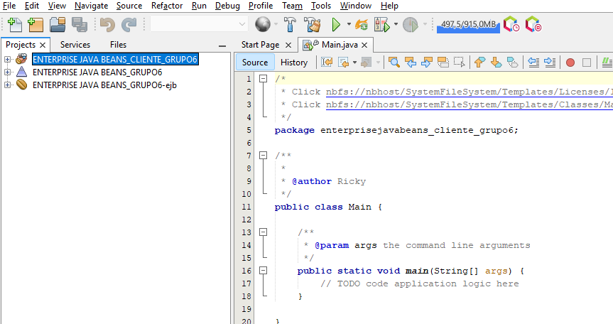
1 OBJETIVOS
2 MARCO TEÓRICO
2.1 ENTERPRISE JAVA BEANS
2.2 ENTERPRISE JAVA BEANS Y EL SOFTWARE MODULAR.
2.3 SESSION BEAN, FORMA DE CREARLOS Y UTILIZARLOS EN JAVA
2.4 STATELESS SESSION
2.5 STATEFUL SESSION
2.6 SESSION SINGLETON
2.7 JAVA PERSISTENCE API (JPA)
2.8 JAVA WEB START
2.9 REMOTE PROCEDURE CALL (RPC)
2.10 REMOTE METHOD INVOCATION (RMI)
2.11 RMI REGISTRY
2.12 TÉRMINOS
3 DESARROLLO
3.1 CREACIÓN DEL ARCHIVO ENTERPRISE APPLICATION.
3.2 CREACIÓN DEL ARCHIVO DE LIBRERÍA DE CLASES
3.3 CREACIÓN DEL ARCHIVO DEL CLIENTE.
3.4 CREACIÓN DEL SESSION BEAN
4 EJECUCIÓN DEL PROYECTO
5 CONCLUSIONES
6 RECOMENDACIONES
7 BIBLIOGRAFÍA
Y finalmente se creará la aplicación del cliente.
24
21
27

Slide 28
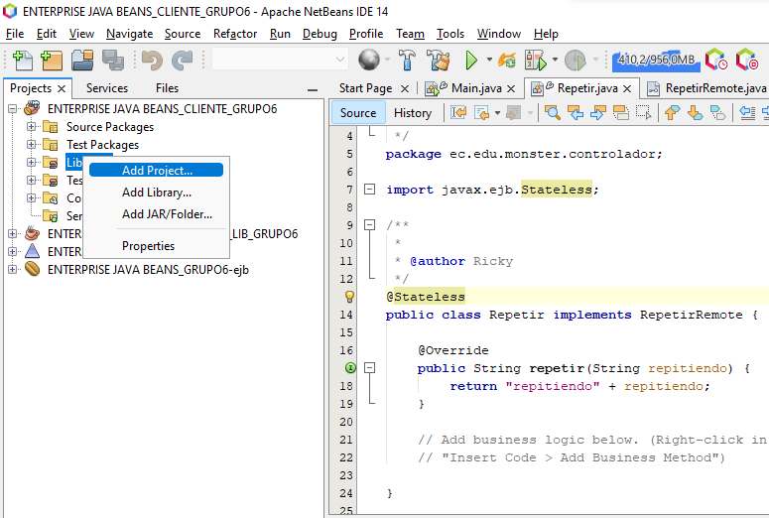
1 OBJETIVOS
2 MARCO TEÓRICO
2.1 ENTERPRISE JAVA BEANS
2.2 ENTERPRISE JAVA BEANS Y EL SOFTWARE MODULAR.
2.3 SESSION BEAN, FORMA DE CREARLOS Y UTILIZARLOS EN JAVA
2.4 STATELESS SESSION
2.5 STATEFUL SESSION
2.6 SESSION SINGLETON
2.7 JAVA PERSISTENCE API (JPA)
2.8 JAVA WEB START
2.9 REMOTE PROCEDURE CALL (RPC)
2.10 REMOTE METHOD INVOCATION (RMI)
2.11 RMI REGISTRY
2.12 TÉRMINOS
3 DESARROLLO
3.1 CREACIÓN DEL ARCHIVO ENTERPRISE APPLICATION.
3.2 CREACIÓN DEL ARCHIVO DE LIBRERÍA DE CLASES
3.3 CREACIÓN DEL ARCHIVO DEL CLIENTE.
3.4 CREACIÓN DEL SESSION BEAN
4 EJECUCIÓN DEL PROYECTO
5 CONCLUSIONES
6 RECOMENDACIONES
7 BIBLIOGRAFÍA
Ahora se deberá agregar la librería creada del cliente, por lo que damos clic derecho en la carpeta de librería
24
21
28

Slide 29
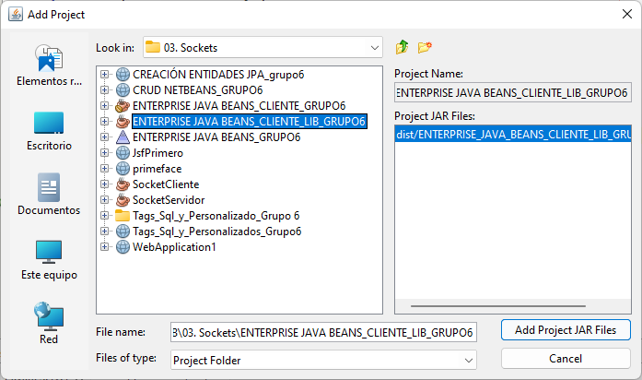
1 OBJETIVOS
2 MARCO TEÓRICO
2.1 ENTERPRISE JAVA BEANS
2.2 ENTERPRISE JAVA BEANS Y EL SOFTWARE MODULAR.
2.3 SESSION BEAN, FORMA DE CREARLOS Y UTILIZARLOS EN JAVA
2.4 STATELESS SESSION
2.5 STATEFUL SESSION
2.6 SESSION SINGLETON
2.7 JAVA PERSISTENCE API (JPA)
2.8 JAVA WEB START
2.9 REMOTE PROCEDURE CALL (RPC)
2.10 REMOTE METHOD INVOCATION (RMI)
2.11 RMI REGISTRY
2.12 TÉRMINOS
3 DESARROLLO
3.1 CREACIÓN DEL ARCHIVO ENTERPRISE APPLICATION.
3.2 CREACIÓN DEL ARCHIVO DE LIBRERÍA DE CLASES
3.3 CREACIÓN DEL ARCHIVO DEL CLIENTE.
3.4 CREACIÓN DEL SESSION BEAN
4 EJECUCIÓN DEL PROYECTO
5 CONCLUSIONES
6 RECOMENDACIONES
7 BIBLIOGRAFÍA
Seleccionamos la librería creada anteriormente.
24
21
29

Slide 30
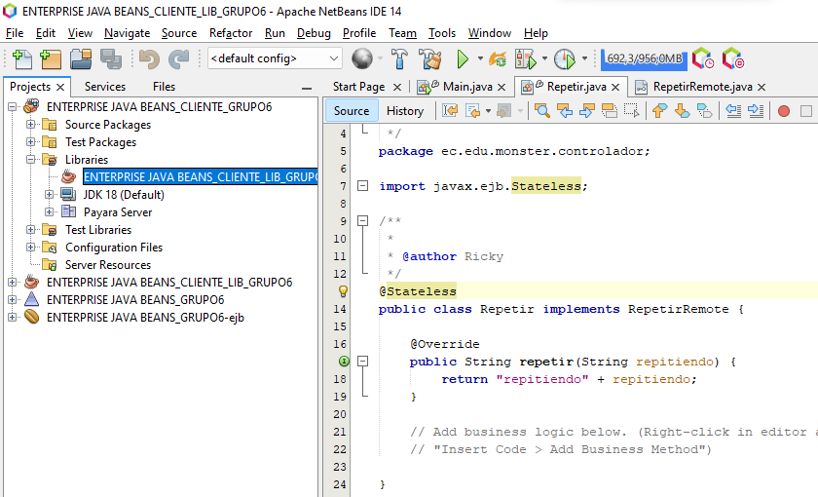
1 OBJETIVOS
2 MARCO TEÓRICO
2.1 ENTERPRISE JAVA BEANS
2.2 ENTERPRISE JAVA BEANS Y EL SOFTWARE MODULAR.
2.3 SESSION BEAN, FORMA DE CREARLOS Y UTILIZARLOS EN JAVA
2.4 STATELESS SESSION
2.5 STATEFUL SESSION
2.6 SESSION SINGLETON
2.7 JAVA PERSISTENCE API (JPA)
2.8 JAVA WEB START
2.9 REMOTE PROCEDURE CALL (RPC)
2.10 REMOTE METHOD INVOCATION (RMI)
2.11 RMI REGISTRY
2.12 TÉRMINOS
3 DESARROLLO
3.1 CREACIÓN DEL ARCHIVO ENTERPRISE APPLICATION.
3.2 CREACIÓN DEL ARCHIVO DE LIBRERÍA DE CLASES
3.3 CREACIÓN DEL ARCHIVO DEL CLIENTE.
3.4 CREACIÓN DEL SESSION BEAN
4 EJECUCIÓN DEL PROYECTO
5 CONCLUSIONES
6 RECOMENDACIONES
7 BIBLIOGRAFÍA
Se muestra la librearía agregada dentro de la carpeta.
24
21
30

Slide 31
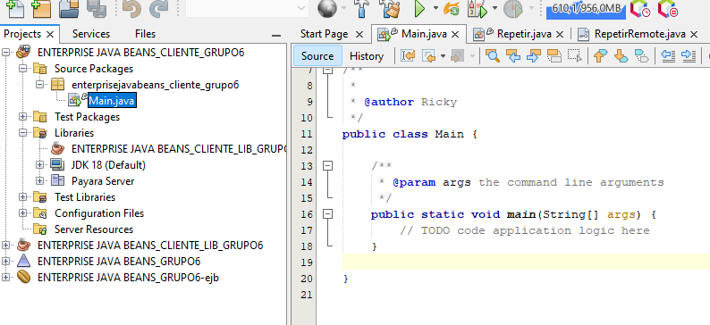
1 OBJETIVOS
2 MARCO TEÓRICO
2.1 ENTERPRISE JAVA BEANS
2.2 ENTERPRISE JAVA BEANS Y EL SOFTWARE MODULAR.
2.3 SESSION BEAN, FORMA DE CREARLOS Y UTILIZARLOS EN JAVA
2.4 STATELESS SESSION
2.5 STATEFUL SESSION
2.6 SESSION SINGLETON
2.7 JAVA PERSISTENCE API (JPA)
2.8 JAVA WEB START
2.9 REMOTE PROCEDURE CALL (RPC)
2.10 REMOTE METHOD INVOCATION (RMI)
2.11 RMI REGISTRY
2.12 TÉRMINOS
3 DESARROLLO
3.1 CREACIÓN DEL ARCHIVO ENTERPRISE APPLICATION.
3.2 CREACIÓN DEL ARCHIVO DE LIBRERÍA DE CLASES
3.3 CREACIÓN DEL ARCHIVO DEL CLIENTE.
3.4 CREACIÓN DEL SESSION BEAN
4 EJECUCIÓN DEL PROYECTO
5 CONCLUSIONES
6 RECOMENDACIONES
7 BIBLIOGRAFÍA
Seguidamente dentro del archivo main, se pulsa clic derecho dentro el la clase y se elige Insert code -> Call Enterprise Bean.
24
21
31

Slide 32
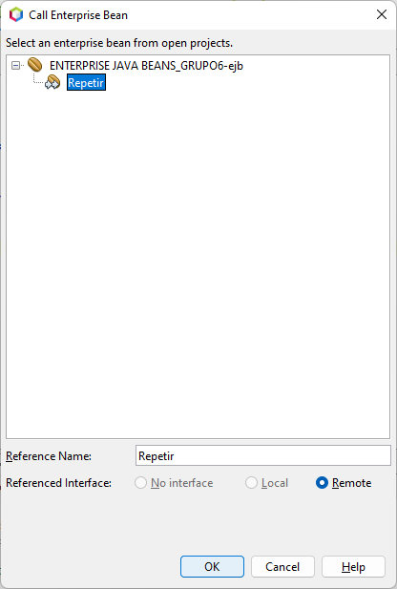
1 OBJETIVOS
2 MARCO TEÓRICO
2.1 ENTERPRISE JAVA BEANS
2.2 ENTERPRISE JAVA BEANS Y EL SOFTWARE MODULAR.
2.3 SESSION BEAN, FORMA DE CREARLOS Y UTILIZARLOS EN JAVA
2.4 STATELESS SESSION
2.5 STATEFUL SESSION
2.6 SESSION SINGLETON
2.7 JAVA PERSISTENCE API (JPA)
2.8 JAVA WEB START
2.9 REMOTE PROCEDURE CALL (RPC)
2.10 REMOTE METHOD INVOCATION (RMI)
2.11 RMI REGISTRY
2.12 TÉRMINOS
3 DESARROLLO
3.1 CREACIÓN DEL ARCHIVO ENTERPRISE APPLICATION.
3.2 CREACIÓN DEL ARCHIVO DE LIBRERÍA DE CLASES
3.3 CREACIÓN DEL ARCHIVO DEL CLIENTE.
3.4 CREACIÓN DEL SESSION BEAN
4 EJECUCIÓN DEL PROYECTO
5 CONCLUSIONES
6 RECOMENDACIONES
7 BIBLIOGRAFÍA
En la ventana de Call Enterprise Bean se selecciona el archivo Repetir y se pulsa en el botón OK
24
21
32

Slide 33
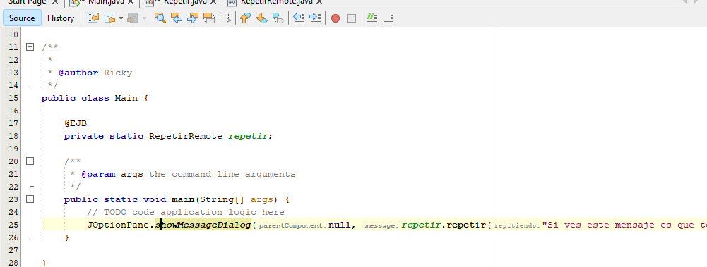
1 OBJETIVOS
2 MARCO TEÓRICO
2.1 ENTERPRISE JAVA BEANS
2.2 ENTERPRISE JAVA BEANS Y EL SOFTWARE MODULAR.
2.3 SESSION BEAN, FORMA DE CREARLOS Y UTILIZARLOS EN JAVA
2.4 STATELESS SESSION
2.5 STATEFUL SESSION
2.6 SESSION SINGLETON
2.7 JAVA PERSISTENCE API (JPA)
2.8 JAVA WEB START
2.9 REMOTE PROCEDURE CALL (RPC)
2.10 REMOTE METHOD INVOCATION (RMI)
2.11 RMI REGISTRY
2.12 TÉRMINOS
3 DESARROLLO
3.1 CREACIÓN DEL ARCHIVO ENTERPRISE APPLICATION.
3.2 CREACIÓN DEL ARCHIVO DE LIBRERÍA DE CLASES
3.3 CREACIÓN DEL ARCHIVO DEL CLIENTE.
3.4 CREACIÓN DEL SESSION BEAN
4 EJECUCIÓN DEL PROYECTO
5 CONCLUSIONES
6 RECOMENDACIONES
7 BIBLIOGRAFÍA
Y por último se ingresa el mensaje que muestra la ejecución del proyecto.
24
21
33

Slide 34
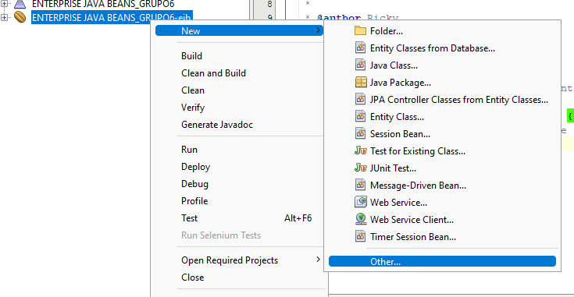
3.4 CREACIÓN DEL SESSION BEAN
1 OBJETIVOS
2 MARCO TEÓRICO
2.1 SQL
2.2 DLL Y DML
2.3 JAVA SERVER FACES
2.4 FACELETS
2.5 JAVA PERSISTENCE API (JPA)
2.6 OBJETOS DE MAPEO RELACIONAL
2.7 ENTITY
2.8 ENTITY MANAGER
2.9 JAVA DATA BASE CONNECTIVITY (JDBC)
2.10 ECLIPSELINK
2.11 DATA ACESS OBJECT (DAO)
2.12 TÉRMINOS
2.13 EQUIVALENCIAS TAG JSF Y XHTML
3 DESARROLLO
3.1 CONFIGURACION PAYARA-MYSQL.
3.2 CREACIÓN DEL PROYECTO
3.3 CREACIÓN DE ESTRUCTURA MVC DEL PROYECTO.
3.4 CREACIÓN DE ENTIDADES
4 EJECUCIÓN DEL PROYECTO
5 CONCLUSIONES
6 RECOMENDACIONES
7 BIBLIOGRAFÍA
1 OBJETIVOS
2 MARCO TEÓRICO
2.1 ENTERPRISE JAVA BEANS
2.2 ENTERPRISE JAVA BEANS Y EL SOFTWARE MODULAR.
2.3 SESSION BEAN, FORMA DE CREARLOS Y UTILIZARLOS EN JAVA
2.4 STATELESS SESSION
2.5 STATEFUL SESSION
2.6 SESSION SINGLETON
2.7 JAVA PERSISTENCE API (JPA)
2.8 JAVA WEB START
2.9 REMOTE PROCEDURE CALL (RPC)
2.10 REMOTE METHOD INVOCATION (RMI)
2.11 RMI REGISTRY
2.12 TÉRMINOS
3 DESARROLLO
3.1 CREACIÓN DEL ARCHIVO ENTERPRISE APPLICATION.
3.2 CREACIÓN DEL ARCHIVO DE LIBRERÍA DE CLASES
3.3 CREACIÓN DEL ARCHIVO DEL CLIENTE.
3.4 CREACIÓN DEL SESSION BEAN
4 EJECUCIÓN DEL PROYECTO
5 CONCLUSIONES
6 RECOMENDACIONES
7 BIBLIOGRAFÍA
Se da clic derecho en el proyecto de tipo EJB creado anteriormente llamado ENTERPRISE JAVA BEANS_GRUPO# y se selecciona New -> Otro.
14
16
31
34

Slide 35
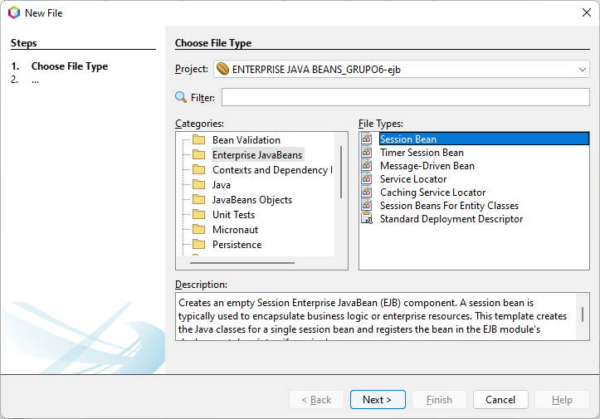
1 OBJETIVOS
2 MARCO TEÓRICO
2.1 ENTERPRISE JAVA BEANS
2.2 ENTERPRISE JAVA BEANS Y EL SOFTWARE MODULAR.
2.3 SESSION BEAN, FORMA DE CREARLOS Y UTILIZARLOS EN JAVA
2.4 STATELESS SESSION
2.5 STATEFUL SESSION
2.6 SESSION SINGLETON
2.7 JAVA PERSISTENCE API (JPA)
2.8 JAVA WEB START
2.9 REMOTE PROCEDURE CALL (RPC)
2.10 REMOTE METHOD INVOCATION (RMI)
2.11 RMI REGISTRY
2.12 TÉRMINOS
3 DESARROLLO
3.1 CREACIÓN DEL ARCHIVO ENTERPRISE APPLICATION.
3.2 CREACIÓN DEL ARCHIVO DE LIBRERÍA DE CLASES
3.3 CREACIÓN DEL ARCHIVO DEL CLIENTE.
3.4 CREACIÓN DEL SESSION BEAN
4 EJECUCIÓN DEL PROYECTO
5 CONCLUSIONES
6 RECOMENDACIONES
7 BIBLIOGRAFÍA
A continuación, dentro de categorías Enterprise JavaBeans se elige el archivo de tipo Session Bean y se da clic en siguiente.
15
17
35

Slide 36
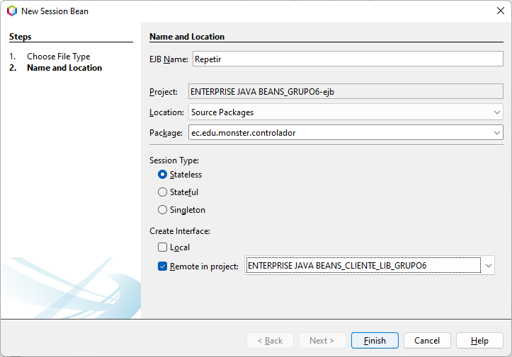
1 OBJETIVOS
2 MARCO TEÓRICO
2.1 ENTERPRISE JAVA BEANS
2.2 ENTERPRISE JAVA BEANS Y EL SOFTWARE MODULAR.
2.3 SESSION BEAN, FORMA DE CREARLOS Y UTILIZARLOS EN JAVA
2.4 STATELESS SESSION
2.5 STATEFUL SESSION
2.6 SESSION SINGLETON
2.7 JAVA PERSISTENCE API (JPA)
2.8 JAVA WEB START
2.9 REMOTE PROCEDURE CALL (RPC)
2.10 REMOTE METHOD INVOCATION (RMI)
2.11 RMI REGISTRY
2.12 TÉRMINOS
3 DESARROLLO
3.1 CREACIÓN DEL ARCHIVO ENTERPRISE APPLICATION.
3.2 CREACIÓN DEL ARCHIVO DE LIBRERÍA DE CLASES
3.3 CREACIÓN DEL ARCHIVO DEL CLIENTE.
3.4 CREACIÓN DEL SESSION BEAN
4 EJECUCIÓN DEL PROYECTO
5 CONCLUSIONES
6 RECOMENDACIONES
7 BIBLIOGRAFÍA
Se selecciona el tipo de Session que en este caso será Stateless y se especifica la creación de la interface remota dando clic en el check de Remote, una ves seleccionado se elige la librería cliente creada anteriormente llamado ENTERPRISE JAVA BEANS_CLIENTE_LIB_GRUPO#.
15
17
36

Slide 37
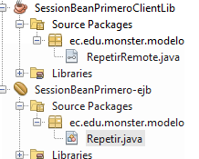
1 OBJETIVOS
2 MARCO TEÓRICO
2.1 ENTERPRISE JAVA BEANS
2.2 ENTERPRISE JAVA BEANS Y EL SOFTWARE MODULAR.
2.3 SESSION BEAN, FORMA DE CREARLOS Y UTILIZARLOS EN JAVA
2.4 STATELESS SESSION
2.5 STATEFUL SESSION
2.6 SESSION SINGLETON
2.7 JAVA PERSISTENCE API (JPA)
2.8 JAVA WEB START
2.9 REMOTE PROCEDURE CALL (RPC)
2.10 REMOTE METHOD INVOCATION (RMI)
2.11 RMI REGISTRY
2.12 TÉRMINOS
3 DESARROLLO
3.1 CREACIÓN DEL ARCHIVO ENTERPRISE APPLICATION.
3.2 CREACIÓN DEL ARCHIVO DE LIBRERÍA DE CLASES
3.3 CREACIÓN DEL ARCHIVO DEL CLIENTE.
3.4 CREACIÓN DEL SESSION BEAN
4 EJECUCIÓN DEL PROYECTO
5 CONCLUSIONES
6 RECOMENDACIONES
7 BIBLIOGRAFÍA
Los archivos serán creados y se podrá visualizar dentro del proyecto.
15
17
37

Slide 38
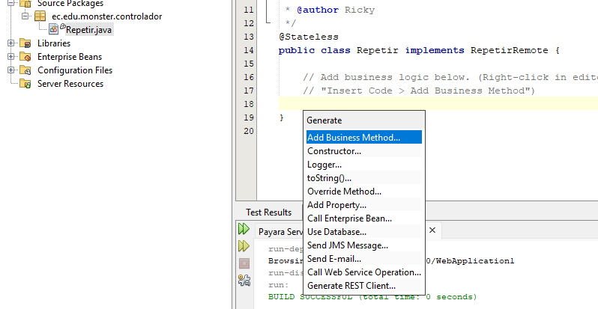
1 OBJETIVOS
2 MARCO TEÓRICO
2.1 ENTERPRISE JAVA BEANS
2.2 ENTERPRISE JAVA BEANS Y EL SOFTWARE MODULAR.
2.3 SESSION BEAN, FORMA DE CREARLOS Y UTILIZARLOS EN JAVA
2.4 STATELESS SESSION
2.5 STATEFUL SESSION
2.6 SESSION SINGLETON
2.7 JAVA PERSISTENCE API (JPA)
2.8 JAVA WEB START
2.9 REMOTE PROCEDURE CALL (RPC)
2.10 REMOTE METHOD INVOCATION (RMI)
2.11 RMI REGISTRY
2.12 TÉRMINOS
3 DESARROLLO
3.1 CREACIÓN DEL ARCHIVO ENTERPRISE APPLICATION.
3.2 CREACIÓN DEL ARCHIVO DE LIBRERÍA DE CLASES
3.3 CREACIÓN DEL ARCHIVO DEL CLIENTE.
3.4 CREACIÓN DEL SESSION BEAN
4 EJECUCIÓN DEL PROYECTO
5 CONCLUSIONES
6 RECOMENDACIONES
7 BIBLIOGRAFÍA
A continuación, se añade dentro del archivo Repetir el método Business dando clic derecho en la clase y se pulsa en insert code, se elige Add Business Method
15
17
38

Slide 39
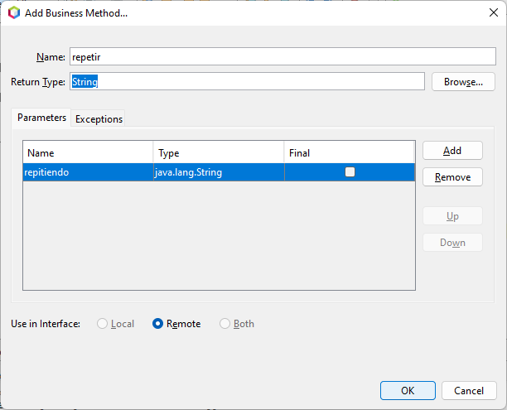
1 OBJETIVOS
2 MARCO TEÓRICO
2.1 ENTERPRISE JAVA BEANS
2.2 ENTERPRISE JAVA BEANS Y EL SOFTWARE MODULAR.
2.3 SESSION BEAN, FORMA DE CREARLOS Y UTILIZARLOS EN JAVA
2.4 STATELESS SESSION
2.5 STATEFUL SESSION
2.6 SESSION SINGLETON
2.7 JAVA PERSISTENCE API (JPA)
2.8 JAVA WEB START
2.9 REMOTE PROCEDURE CALL (RPC)
2.10 REMOTE METHOD INVOCATION (RMI)
2.11 RMI REGISTRY
2.12 TÉRMINOS
3 DESARROLLO
3.1 CREACIÓN DEL ARCHIVO ENTERPRISE APPLICATION.
3.2 CREACIÓN DEL ARCHIVO DE LIBRERÍA DE CLASES
3.3 CREACIÓN DEL ARCHIVO DEL CLIENTE.
3.4 CREACIÓN DEL SESSION BEAN
4 EJECUCIÓN DEL PROYECTO
5 CONCLUSIONES
6 RECOMENDACIONES
7 BIBLIOGRAFÍA
Llamamos al método repetir y se incluye el retorno de tipo String, además se agrega un nuevo parámetro llamado repitiendo, se verifica que la interface sea remota y finalizamos.
15
17
39

Slide 40
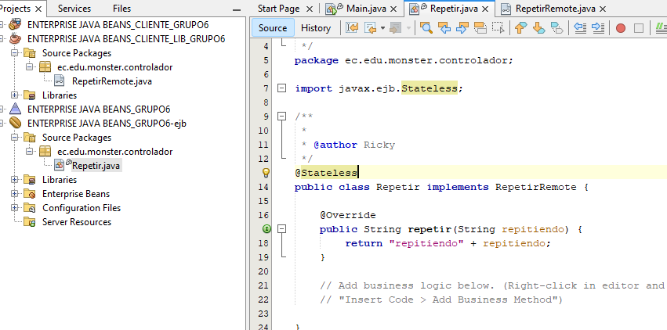
1 OBJETIVOS
2 MARCO TEÓRICO
2.1 ENTERPRISE JAVA BEANS
2.2 ENTERPRISE JAVA BEANS Y EL SOFTWARE MODULAR.
2.3 SESSION BEAN, FORMA DE CREARLOS Y UTILIZARLOS EN JAVA
2.4 STATELESS SESSION
2.5 STATEFUL SESSION
2.6 SESSION SINGLETON
2.7 JAVA PERSISTENCE API (JPA)
2.8 JAVA WEB START
2.9 REMOTE PROCEDURE CALL (RPC)
2.10 REMOTE METHOD INVOCATION (RMI)
2.11 RMI REGISTRY
2.12 TÉRMINOS
3 DESARROLLO
3.1 CREACIÓN DEL ARCHIVO ENTERPRISE APPLICATION.
3.2 CREACIÓN DEL ARCHIVO DE LIBRERÍA DE CLASES
3.3 CREACIÓN DEL ARCHIVO DEL CLIENTE.
3.4 CREACIÓN DEL SESSION BEAN
4 EJECUCIÓN DEL PROYECTO
5 CONCLUSIONES
6 RECOMENDACIONES
7 BIBLIOGRAFÍA
Se muestra el método añadido en la interfaz y modificamos para que devuelva el parámetro repitiendo.
15
17
40

Slide 41
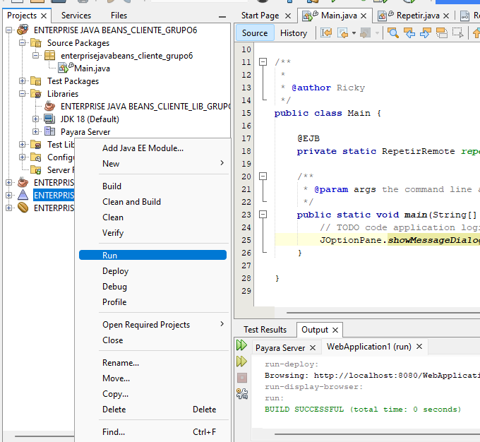
4 EJECUCIÓN DEL PROYECTO.
1 OBJETIVOS
2 MARCO TEÓRICO
2.1 ENTERPRISE JAVA BEANS
2.2 ENTERPRISE JAVA BEANS Y EL SOFTWARE MODULAR.
2.3 SESSION BEAN, FORMA DE CREARLOS Y UTILIZARLOS EN JAVA
2.4 STATELESS SESSION
2.5 STATEFUL SESSION
2.6 SESSION SINGLETON
2.7 JAVA PERSISTENCE API (JPA)
2.8 JAVA WEB START
2.9 REMOTE PROCEDURE CALL (RPC)
2.10 REMOTE METHOD INVOCATION (RMI)
2.11 RMI REGISTRY
2.12 TÉRMINOS
3 DESARROLLO
3.1 CREACIÓN DEL ARCHIVO ENTERPRISE APPLICATION.
3.2 CREACIÓN DEL ARCHIVO DE LIBRERÍA DE CLASES
3.3 CREACIÓN DEL ARCHIVO DEL CLIENTE.
3.4 CREACIÓN DEL SESSION BEAN
4 EJECUCIÓN DEL PROYECTO
5 CONCLUSIONES
6 RECOMENDACIONES
7 BIBLIOGRAFÍA
Se pulsa clic derecho en el proyecto ENTERPRISE JAVA BEANS_GRUPO# y se selecciona Run para ejecutar el proyecto
10
8
33
41

Slide 42
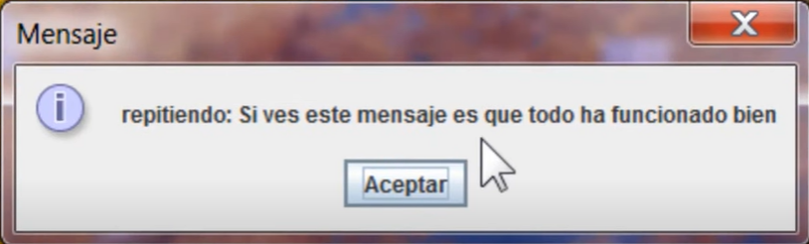
4 EJECUCIÓN DEL PROYECTO.
1 OBJETIVOS
2 MARCO TEÓRICO
2.1 ENTERPRISE JAVA BEANS
2.2 ENTERPRISE JAVA BEANS Y EL SOFTWARE MODULAR.
2.3 SESSION BEAN, FORMA DE CREARLOS Y UTILIZARLOS EN JAVA
2.4 STATELESS SESSION
2.5 STATEFUL SESSION
2.6 SESSION SINGLETON
2.7 JAVA PERSISTENCE API (JPA)
2.8 JAVA WEB START
2.9 REMOTE PROCEDURE CALL (RPC)
2.10 REMOTE METHOD INVOCATION (RMI)
2.11 RMI REGISTRY
2.12 TÉRMINOS
3 DESARROLLO
3.1 CREACIÓN DEL ARCHIVO ENTERPRISE APPLICATION.
3.2 CREACIÓN DEL ARCHIVO DE LIBRERÍA DE CLASES
3.3 CREACIÓN DEL ARCHIVO DEL CLIENTE.
3.4 CREACIÓN DEL SESSION BEAN
4 EJECUCIÓN DEL PROYECTO
5 CONCLUSIONES
6 RECOMENDACIONES
7 BIBLIOGRAFÍA
Se muestra el mensaje de notificacion creado para validar que el proyecto funcione correctamente
10
8
33
42

Slide 43
5 CONCLUSIONES
1 OBJETIVOS
2 MARCO TEÓRICO
2.1 ENTERPRISE JAVA BEANS
2.2 ENTERPRISE JAVA BEANS Y EL SOFTWARE MODULAR.
2.3 SESSION BEAN, FORMA DE CREARLOS Y UTILIZARLOS EN JAVA
2.4 STATELESS SESSION
2.5 STATEFUL SESSION
2.6 SESSION SINGLETON
2.7 JAVA PERSISTENCE API (JPA)
2.8 JAVA WEB START
2.9 REMOTE PROCEDURE CALL (RPC)
2.10 REMOTE METHOD INVOCATION (RMI)
2.11 RMI REGISTRY
2.12 TÉRMINOS
3 DESARROLLO
3.1 CREACIÓN DEL ARCHIVO ENTERPRISE APPLICATION.
3.2 CREACIÓN DEL ARCHIVO DE LIBRERÍA DE CLASES
3.3 CREACIÓN DEL ARCHIVO DEL CLIENTE.
3.4 CREACIÓN DEL SESSION BEAN
4 EJECUCIÓN DEL PROYECTO
5 CONCLUSIONES
6 RECOMENDACIONES
7 BIBLIOGRAFÍA
Enterprise Java Beans (EJB) permite la creación de aplicaciones empresariales robustas y escalables. EJB proporciona un marco para la gestión de transacciones, seguridad y administración de recursos, lo que permite a los desarrolladores concentrarse en la lógica de negocio de la aplicación en lugar de preocuparse por aspectos técnicos subyacentes. Sin embargo, EJB también puede ser considerado como una tecnología compleja y difícil de aprender para los desarrolladores novatos, y su uso no es siempre necesario en aplicaciones de menor escala.
❖ Los Session Beans proporcionan una interfaz para acceder a los recursos de la aplicación, como bases de datos o servicios web, y pueden ser utilizados tanto por aplicaciones cliente como por otros EJBs. Uno de los principales beneficios de los Session Beans es que proporcionan una forma estandarizada y segura de acceder a los recursos de la aplicación, ya que el contenedor EJB se encarga de la gestión de transacciones, seguridad y administración de recurso
35
26
43

Slide 44
6 RECOMENDACIONES
1 OBJETIVOS
2 MARCO TEÓRICO
2.1 ENTERPRISE JAVA BEANS
2.2 ENTERPRISE JAVA BEANS Y EL SOFTWARE MODULAR.
2.3 SESSION BEAN, FORMA DE CREARLOS Y UTILIZARLOS EN JAVA
2.4 STATELESS SESSION
2.5 STATEFUL SESSION
2.6 SESSION SINGLETON
2.7 JAVA PERSISTENCE API (JPA)
2.8 JAVA WEB START
2.9 REMOTE PROCEDURE CALL (RPC)
2.10 REMOTE METHOD INVOCATION (RMI)
2.11 RMI REGISTRY
2.12 TÉRMINOS
3 DESARROLLO
3.1 CREACIÓN DEL ARCHIVO ENTERPRISE APPLICATION.
3.2 CREACIÓN DEL ARCHIVO DE LIBRERÍA DE CLASES
3.3 CREACIÓN DEL ARCHIVO DEL CLIENTE.
3.4 CREACIÓN DEL SESSION BEAN
4 EJECUCIÓN DEL PROYECTO
5 CONCLUSIONES
6 RECOMENDACIONES
7 BIBLIOGRAFÍA
Se recomienda utilizar la versión de jdk numero 11 para abajo debido a que esta es aceptada en el servidor de payara, lo cual al momento de desplegar nuestra aplicación nos facilitará la ejecución ya que este es compatible con el IDE de apache netbeans.
Se recomienda verificar la compatibilidad entre el Java EE que se vaya a utilizar y los JSF para evitar problemas durante el arranque en el servidor.
Se recomienda tener cuidado al momento de realizar el cambio de nombre de alguna función sobre todo en el controlador ya que un cambio en el controlador puede tener la capacidad de afectar a todo el proyecto, así como al momento de realizar la configuración de las rutas de inicio del proyecto.
36
27
44

Slide 45
7 BIBLIOGRAFÍA
1 OBJETIVOS
2 MARCO TEÓRICO
2.1 ENTERPRISE JAVA BEANS
2.2 ENTERPRISE JAVA BEANS Y EL SOFTWARE MODULAR.
2.3 SESSION BEAN, FORMA DE CREARLOS Y UTILIZARLOS EN JAVA
2.4 STATELESS SESSION
2.5 STATEFUL SESSION
2.6 SESSION SINGLETON
2.7 JAVA PERSISTENCE API (JPA)
2.8 JAVA WEB START
2.9 REMOTE PROCEDURE CALL (RPC)
2.10 REMOTE METHOD INVOCATION (RMI)
2.11 RMI REGISTRY
2.12 TÉRMINOS
3 DESARROLLO
3.1 CREACIÓN DEL ARCHIVO ENTERPRISE APPLICATION.
3.2 CREACIÓN DEL ARCHIVO DE LIBRERÍA DE CLASES
3.3 CREACIÓN DEL ARCHIVO DEL CLIENTE.
3.4 CREACIÓN DEL SESSION BEAN
4 EJECUCIÓN DEL PROYECTO
5 CONCLUSIONES
6 RECOMENDACIONES
7 BIBLIOGRAFÍA
[1] C. Á. Caules, «Enterprise Java Beans y su funcionamiento,» ArquitecturaJava, 29 06 2018. [En línea]. Available: https://tinyurl.com/5cxwzn7e. [Último acceso: 17 01 2023].
[2] D. Lara, «Modularidad en la programación orientada a objetos,» Styde, 07 07 2015. [En línea]. Available: https://tinyurl.com/2srhuk69. [Último acceso: 18 01 2023].
[3] O. Blancarte, «OscarBlancarte,» [En línea]. Available: https://www.oscarblancarteblog.com/tutoriales/java-persistence-api-jpa/. [Último acceso: Enero 2023].
[4] TuProgramacion, «TuProgramacion,» [En línea]. Available: http://www.tuprogramacion.com/glosario/que-es-un-orm/. [Último acceso: Enero 2022].
[5] Vivek, «Baeldung,» 23 Febrero 2022. [En línea]. Available: baeldung.com/jpa-entities. [Último acceso: Enero 2023].
37
28
45

Slide 46
7 BIBLIOGRAFÍA
1 OBJETIVOS
2 MARCO TEÓRICO
2.1 ENTERPRISE JAVA BEANS
2.2 ENTERPRISE JAVA BEANS Y EL SOFTWARE MODULAR.
2.3 SESSION BEAN, FORMA DE CREARLOS Y UTILIZARLOS EN JAVA
2.4 STATELESS SESSION
2.5 STATEFUL SESSION
2.6 SESSION SINGLETON
2.7 JAVA PERSISTENCE API (JPA)
2.8 JAVA WEB START
2.9 REMOTE PROCEDURE CALL (RPC)
2.10 REMOTE METHOD INVOCATION (RMI)
2.11 RMI REGISTRY
2.12 TÉRMINOS
3 DESARROLLO
3.1 CREACIÓN DEL ARCHIVO ENTERPRISE APPLICATION.
3.2 CREACIÓN DEL ARCHIVO DE LIBRERÍA DE CLASES
3.3 CREACIÓN DEL ARCHIVO DEL CLIENTE.
3.4 CREACIÓN DEL SESSION BEAN
4 EJECUCIÓN DEL PROYECTO
5 CONCLUSIONES
6 RECOMENDACIONES
7 BIBLIOGRAFÍA
[6] U. d. Alicante, «jtech,» 7 Marzo 2013. [En línea]. Available: http://www.jtech.ua.es/j2ee/restringido/jpa/sesion05-apuntes.html. [Último acceso: Enero 2023].
[7] O. Blancarte, «OscarBlancarteblog,» 10 Octubre 2018. [En línea]. Available: https://www.oscarblancarteblog.com/2018/12/10/data-access-object-dao-pattern/. [Último acceso: Enero 2023].
[8] Eclipse, «Eclipse,» [En línea]. Available: https://www.eclipse.org/eclipselink/. [Último acceso: Enero 2023].
[9] «JavaServer Faces(JSF),» Junta de desarrollo de Andalucía, 13 11 2016. [En línea]. Available: https://www.juntadeandalucia.es/servicios/madeja/contenido/recurso/101. [Último acceso: 06 01 2023].
37
28
46

